Slide 1

第七章 平行线的证明
三角形内角和定理
第1课时
WWW.PPT818.COM

Slide 2



1
三角形内角和性质和应用
直角三角形两锐角的关系
课堂讲解
2
课时流程
逐点
导讲练
课堂小结
作业提升

Slide 3

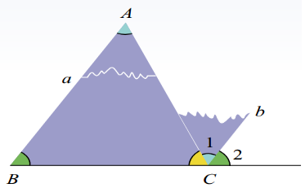
我们知道，三角形内角和等于180°.
你还记得这个结论的探索过程吗？
（1）如图，如果我们只把∠A移到∠1的
位置，你能说明这个结论吗？如果
不移动∠A，那么你还有什么方法
可以达到同样的效果？
（2）根据前面给出的基本事实和定理，
你能用自己的语言说说这一结论的
证明思路吗？你能用比较简洁的语
言写出这一证明过程吗？与同伴进
行交流.

Slide 4

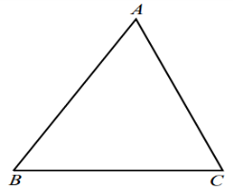
知1－导
1
知识点
三角形内角和性质
已知：如图，△ABC.
求证：∠A+∠B+∠C=180°.
图1

Slide 5

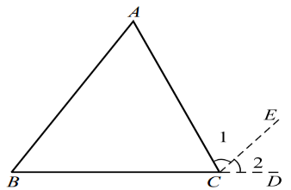
分析：延长BC到D，过点C作射线CE//BA(图2)，这样
就相当于把∠A移到了∠1的位置，把∠B移到了
∠2的位置.
知1－导
这里的CD，CE称为辅助线，辅助线通常画成虚线.
图2

Slide 6
知1－导
证明：延长BC到D，过点C作射线CE//BA，则
∠1=∠A（两直线平行，内错角相等），
∠2=∠B（两直线平行，同位角相等）.
∵∠l+∠2+∠ACB=180°（平角的定义），
∴∠A+∠B+∠ACB=180°（等量代换）.

Slide 7
1.三角形内角和定理：三角形的内角和等于180°.
2.定理证明的思路：因为180°的角有：
(1)平角；
(2)邻补角的和；
(3)平行线间一对同旁内角的和，因此证三角形的内
角和为180°
就是要把三角形的三个内角转化为上述的三种角，
而创造平行线是转化的桥梁．
知1－讲

Slide 8
知1－讲
例1 （山东滨州）在△ABC中，∠A∶∠B∶∠C＝
1∶2∶3，试判断△ABC的形状，并说明理由．
导引：引用辅助量x°，用x°表示出△ABC的三个内角
的度数，然后在△ABC中，运用三角形内角和定
理构造方程，解方程后，求出△ABC中各内角的
度数，再看是否有一个角是直角或有两个角互余，
从而判断△ABC的形状．

Slide 9
知1－讲
解：△ABC是直角三角形．
理由：∵∠A∶∠B∶∠C＝1∶2∶3，
∴可设∠A，∠B，∠C的度数分别为x°，2x°，3x°.
在△ABC中，∵∠A＋∠B＋∠C＝180°(三角形三个内
角的和等于180°)，
∴x＋2x＋3x＝180，解得x＝30.
∴∠A＋∠B＝x°＋2x°＝3x°＝90°.
∴∠C＝180°－90°＝90°.
∴△ABC是直角三角形．

Slide 10

知2－讲
总 结
判断一个三角形的形状的方法：(1)可以看三角形中最大
的角的大小：最大角是锐角，三角形就是锐角三角形；最大
角是直角，三角形就是直角三角形；最大角是钝角，三角形
就是钝角三角形．(2)也可以通过角的比例关系判断：两较小
角的比例和小于最大角的比例，则此三角形为钝角三角形；
两较小角的比例和等于最大角的比例(两锐角互余)，则此三
角形为直角三角形；两较小角的比例和大于最大角的比例，
则此三角形为锐角三角形．

Slide 11
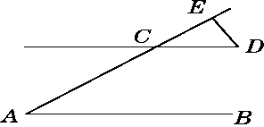
知1－练
1 (中考·滨州)在△ABC中，∠A∶∠B∶∠C＝3∶4∶5，
则∠C等于( )
A．45° B．60° C．75° D．90°
2 (中考·枣庄)如图，AB∥CD，AE交CD于点C， ∠A
＝34°，∠DEC＝90°，则∠D的度数为( )
A．17° B．34°
C．56° D．124°
C
C

Slide 12
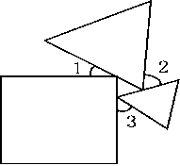
知1－练
一个正方形和两个等边三角形的位置如图所示，
若 ∠3＝50°，则∠1＋∠2＝( )
A．90°
B．100°
C．130°
D．180°
B

Slide 13
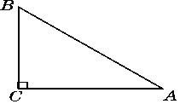
知2－导
2
知识点
直角三角形两锐角的关系
已知：直角三角形ABC中， ∠A＝90°
求证： ∠A 与∠C互余.
证明： ∵∠A＋∠B＋∠C＝180°（三角形内角和
定理） ∠A＝90°（已知）
∴∠B＋∠C＝90°.(等量减等量差相等)
∴∠B与∠C＝互余.（两角互为余角的定义）

Slide 14
知1－讲
归 纳
定理：直角三角形的两锐角互余.

Slide 15
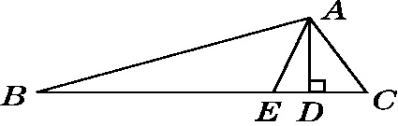
知2－讲
例2 如图，在△ABC中，AD是高，AE是∠BAC的平
分线，∠B＝20°，∠C＝60°.求∠DAE的度数．
导引：∠DAE在△AED中，而∠DAE＝∠BAD－∠BAE，
要求 ∠DAE的度数，需先求出∠BAD和∠BAE的
度数．

Slide 16
知2－讲
解：在△ABC中，∠B＝20°，∠C＝60°，
所以∠BAC＝180°－∠B－∠C＝100°.
又因为AE是∠BAC的平分线，
所以∠BAE＝
在△ABD中，∠B＋∠BAD＋∠BDA＝180°.
又因为AD是高，
所以∠BAD＝180°－20°－90°＝70°.
所以∠DAE＝∠BAD－∠BAE＝70°－50°＝20°.

Slide 17
知2－讲
总 结
灵活运用三角形内角和定理，结合三角形的高
及角平分线的定义是求有关角的度数的常用方法．

Slide 18
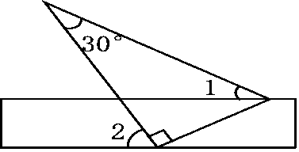
知2－练
如图，将一块含有30°角的直角三角板的两个顶点
放在长方形直尺的一组对边上．如果∠2＝60°，
那么∠1的度数为( )
A．60°
B．50°
C．40°
D．30°
D

Slide 19
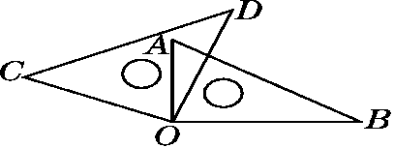
知2－练
2 (中考·菏泽)将一副直角三角尺如图放置，若∠AOD
＝20°，则∠BOC的大小为( )
A．140°
B．160°
C．170°
D．150°
B

Slide 20

利用三角形内角和定理求角的度数时，常结合
三角形的角平分线，三角形的高，补角、余角、对
顶角等角的关系，以及角的和、差关系进行计算．
还可以利用题目中的等量关系列方程求解．

